Slide 1
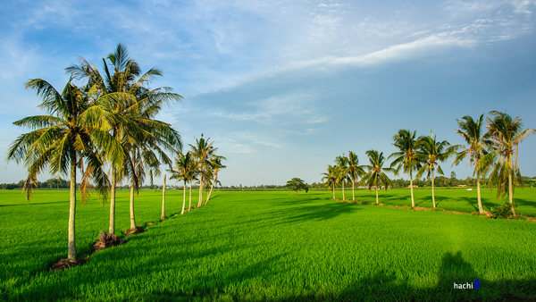



(Tiết 2)
Notes:
Thiết kế: Hương Thảo – Zalo 0972.115.126. Các nick khác đều là giả mạo, ăn cắp chất xám

Slide 2



Slide 3
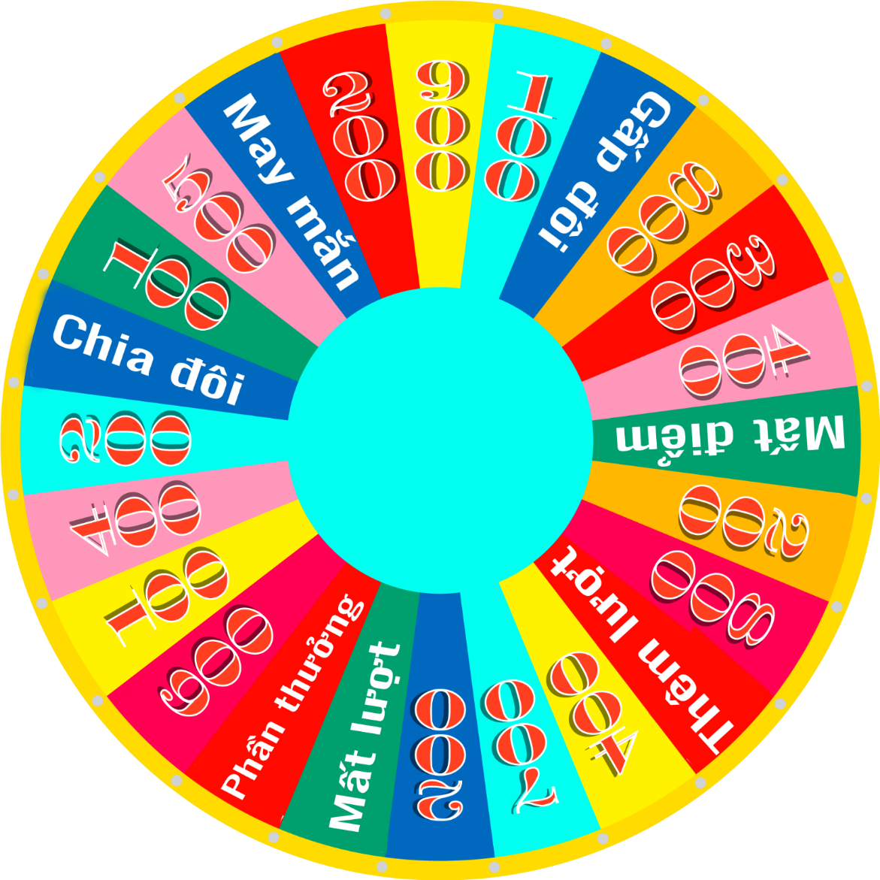
CHIẾC NÓN KỲ DIỆU

Slide 4

QUAY NÓN
Câu hỏi

Slide 5



Vùng Đồng bằng Bắc Bộ nằm ở phía nào của nước ta?
A. Phía Bắc
B. Phía Tây
C. Phía Nam

Slide 6
QUAY NÓN
Câu hỏi

Slide 7
Vùng Đồng bằng Bắc Bộ có dạng hình gì?
A. Hình vuông.
B. Hình tam giác
C. Hình chử nhật

Slide 8
QUAY NÓN
Câu hỏi

Slide 9
Vùng Đồng bằng Bắc Bộ có độ cao trung bình là bao nhiêu?
A. Dưới 25m
B. Trên 50m
C. Trên 25m

Slide 10




Slide 11


2. Đặc điểm về thiên nhiên
MỤC TIÊU:
Nêu được một trong những đặc điểm thiên nhiên:
- Khí hậu
- Sông ngòi
- Đất và sinh vật

Slide 12

b. Khí hậu

Slide 13
Đọc thông tin, em hãy cho biết:
- Khí hậu, nhiệt độ và lượng mưa trung bình năm của vùng Đồng bằng Bắc Bộ?
- Các mùa trong năm của vùng.
Vùng Đồng bằng Bắc Bộ có khí hậu nhiệt đới gió mùa với nhiệt độ trung bình năm trên 23°C.
Lượng mưa trung bình năm từ 1 600 mm đến 1 800 mm.
Mùa đông lạnh, ít mưa; mùa hè nóng, mưa nhiều.
Notes:
Thiết kế: Hương Thảo – Zalo 0972.115.126. Các nick khác đều là giả mạo, ăn cắp chất xám

Slide 14
Đọc thông tin, em hãy cho biết:
- Khí hậu, nhiệt độ và lượng mưa trung bình năm của vùng Đồng bằng Bắc Bộ?
- Các mùa trong năm của vùng.
Khí hậu của vùng chia hai mùa: mùa đông lạnh, ít mưa; mùa hạ nóng, mưa nhiều.
Mùa đông của vùng là do chịu ảnh hưởng của khối khí lạnh từ phương Bắc xuống. Thời tiết ở nửa đầu mùa đông lạnh, khô; nửa cuối mùa đông lạnh, ẩm và thường có mưa phùn.
Notes:
Thiết kế: Hương Thảo – Zalo 0972.115.126. Các nick khác đều là giả mạo, ăn cắp chất xám

Slide 15

KẾT LUẬN
-Vùng Đồng bằng Bắc Bộ có khí hậu nhiệt đới gió mùa với nhiệt độ trung bình năm trên 23°C.
-Lượng mưa trung bình năm từ 1600 mm đến 1800 mm.
-Khí hậu của vùng chia hai mùa: mùa đông lạnh, ít mưa; mùa hạ nóng, mưa nhiều.
Notes:
Thiết kế: Hương Thảo – Zalo 0972.115.126. Các nick khác đều là giả mạo, ăn cắp chất xám

Slide 16
c. Sông ngòi
Đọc thông tin và quan sát hình 2, kể tên và xác định một số con sông lớn ở đồng bằng Bắc Bộ.

Slide 17
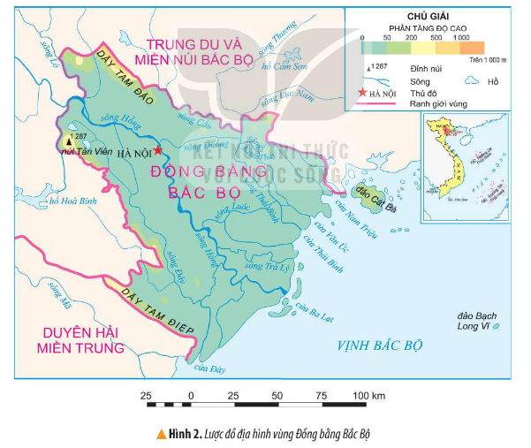

Sông Hồng
Sông Thái Bình
Sông Đáy
Sông Trà Lý
Sông Luộc
Sông Cầu

Slide 18
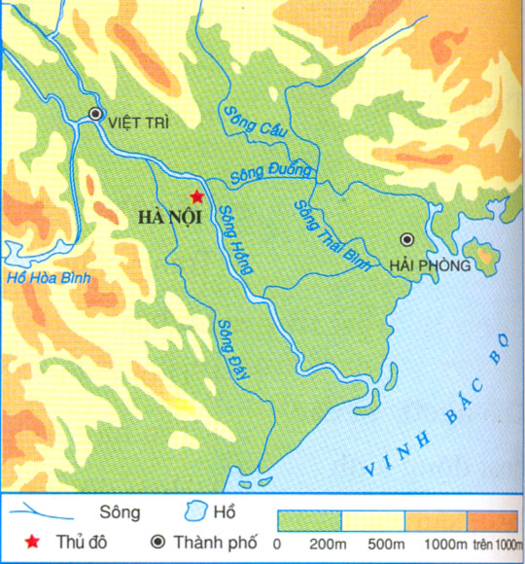
* Nhận xét mạng lưới sông ngòi như thế nào?
* Sông ngòi có vai trò như thế nào?
Vùng có mạng lưới sông ngòi dày đặc, tỏa khắp vùng.
Sông ngòi cung cấp cho vùng lượng nước và phù sa lớn.

Slide 19
KẾT LUẬN
-Một số sông lớn ở vùng: sông Hồng, sông Thái Bình
sông Đáy,...
-Vùng có mạng lưới sông ngòi dày đặc, tỏa khắp vùng.
- Sông ngòi cung cấp cho vùng lượng nước và phù sa lớn.
Notes:
Thiết kế: Hương Thảo – Zalo 0972.115.126. Các nick khác đều là giả mạo, ăn cắp chất xám

Slide 20
d. Đất và sinh vật

Slide 21
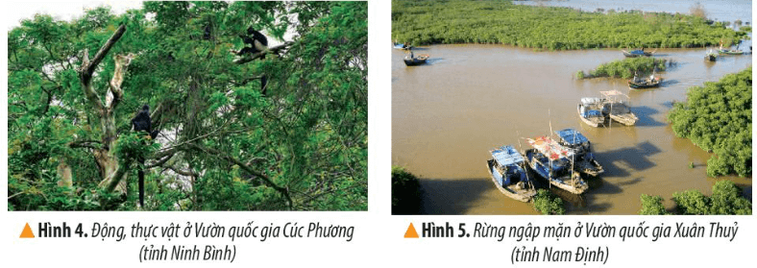
Đọc thông tin và quan sát hình 4, 5 em hãy:
- Cho biết tên các loại đất chính của Đồng bằng Bắc Bộ?
- Nêu đặc điểm sinh vật tự nhiên ở đồng bằng Bắc Bộ.
Notes:
Thiết kế: Hương Thảo – Zalo 0972.115.126. Các nick khác đều là giả mạo, ăn cắp chất xám

Slide 22
- Các loại đất chính ở vùng Đồng bằng Bắc Bộ là: đất phù sa; đất phèn, đất mặn,…
- Đặc điểm sinh vật tự nhiên ở vùng Đồng bằng Bắc Bộ:
+ Sinh vật tự nhiên rất phong phú nhưng chịu tác động mạnh mẽ bởi con người.
+ Hiện nay, nhiều loài động, thực vật tự nhiên được bảo vệ trong các khu bảo tồn thiên nhiên. Ví dụ như: Vườn quốc gia Cúc Phương; Vườn Quốc gia Ba Vì; Vườn quốc gia Xuân Thủy,…
Notes:
Thiết kế: Hương Thảo – Zalo 0972.115.126. Các nick khác đều là giả mạo, ăn cắp chất xám

Slide 23
KẾT LUẬN
- Các loại đất chính ở vùng Đồng bằng Bắc Bộ là: đất phù sa; đất phèn, đất mặn,…
- Sinh vật tự nhiên rất phong phú nhưng chịu tác động mạnh mẽ bởi con người.
.
Notes:
Thiết kế: Hương Thảo – Zalo 0972.115.126. Các nick khác đều là giả mạo, ăn cắp chất xám

Slide 24
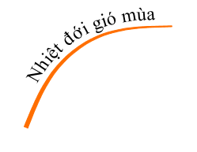
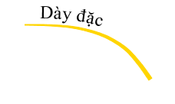



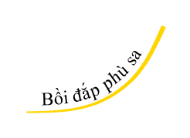




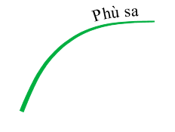
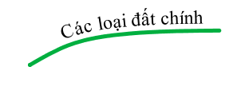

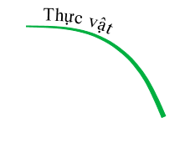
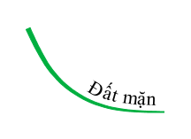
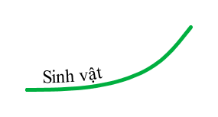

VẬN DỤNG

Slide 25
-Về nhà hoàn thành các bài tập (vở bài tập)
- Xem trước mục 3 và 4 bài Thiên nhiên vùng đồng bằng Bắc Bộ

Slide 26

Xin kính chào tạm biệt các thầy, cô!
Chúc các em chăm ngoan, học giỏi !
Hẹn gặp lại.

